Slide 1
PROPOSAL
RANCANGAN SISTEM JARINGAN KOMPUTER PERKANTORAN
DINAS TENAGA KERJA
Oleh : Yopie Noor Hantoro, ST

Slide 2
Latar Belakang
Kemajuan teknologi mendorong setiap orang untuk melakukan perubahan menuju otomatisasi dan saling terhubung
Keinginan untuk mencapai hasil maksimal dan efektif dalam menyelesaikan perkerjaan
Visi dan Misi
Meningkatkan kinerja Aparatur melalui peningkatan SDM dan infrastruktur kantor
Mengembangkan system informasi yang efektif dan efisien
Membangun jaringan komunikasi baik internal dan eksternal
Meningkatkan pengamanan data melalui pengendalian dan pengawasan terhadap perangkat komputer

Slide 3
Tujuan dan Sasaran
1. Sharing Resources
Program / pheripheral komputer
2. Media Komunikasi
Teleconference, Instant messaging,chatting, email
3. Integrasi Data
Data bisa di akses oleh semua komputer
4. Keamanan Data
Pengaturan hak akses pengguna dan password
5. Web Browsing
Web browser internet
6. Hemat Waktu dan Biaya
Pengembangan dan pemeliharaan operasional peralatan lebih efektif

Slide 4
Kebutuhan User BPPTIK
KATEGORI | URAIAN
Sumber daya manusia (SDM) | Total Pegawai PNS dan Non PNS : 90 orang Peserta pelatihan utk 10 ruang lab : 310 orang
Hardware-Software Media | Office tool : MS Word, MS excel, presentation tools.
 | Terkoneksi dengan internet
Data | Transaksi data antar bagian dilakukan dengan hard copy dan flashdisk (soft copy)
Jaringan | Akses internet hanya bagian tertentu dengan menggunakan Speedy
 | Jaringan computer hanya ada di masing masing bagian
Server | Mengakses Aplikasi E learning BPPTIK

Slide 5
Rancangan Peralatan dan Anggaran
No | Uraian | Spesifikasi |  | Jumlah | Harga (RP) | Link | Total Harga (RP)
1 | PC Sever | HP ProLiant DL120G9-308 (1TB), Intel® Xeon® Processor E5-2603 v4 (15M Cache, 1.70 GHz), Intel® C610 Series Chipset, 1 x 8GB RDIMM , video type Integrated Matrox G200eH2, controller HP B140i, 4 LFF HDD Bays, 3 x PCIe Slot, 2 x Integrated Gigabit Ethernet, 3 fans (non-redundant), Rackmount (1U), 900W |  | 1 | 25.000.000 |  | 25.000.000
2 | Router | CISCO Router Enterprise [1921/K9], Integrated Services Router, 2 EHWIC slots, IP Base, 2 GE, 512DRAM |  | 1 | 15.000.000 |  | 15.000.000
3 | Switch | TP-LINK TL-SF1024D, 24 24-ports 10/100Mbps Rackmount Switch, 13 inch Steel Case, 100-240VAC, 50/60Hz |  | 13 | 500.000 |  | 6.500.000
4 | Acces Point | TP-LINK Wireless-N Access Point [TL-WA801ND], 300Mbps, 802.11b/g/n |  | 2 | 300.000 |  | 600.000
5 | Kabel UTP | PROLINK UTP LAN Cable Cat6, 305 Meter |  | 1 | 1.500.000 |  | 1.500.000
6 | RJ45 | AMP RJ45 Connector Cat 5E [ 6-569278-3 ] 100 Pcs |  | 1 | 550.00 |  | 550.000
7 | Stabilizer | PROLINK PVR2000D, Auto Voltage Regulator 2000VA, with LCD display, 220 VAC |  | 1 | 900.000 |  | 900.000
8 | Windows Server 2016 | - |  | 1 | 2.800.000 |  | 2.800.000
9 | Angry IP Scanner | - |  | 1 | - |  | -
JUMLAH |  |  |  |  |  |  | 52.850.000

Slide 6
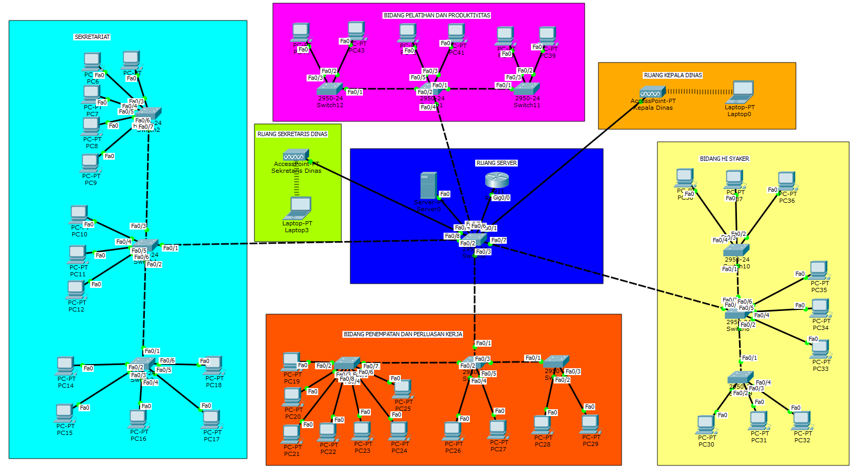
Desain Infrastruktur Jaringan

Slide 7
Tahapan Instalasi
TAHAP PERENCANAAN
a. Strategi Perancangan Sistem Jaringan
Jaringan dirancang setiap komputer di masing masing bidang/seksi dapat saling terhubung satu sama lain
Diagram dan Layout Sistem Jaringan
Konfigurasi jaringan
Jumlah Alamat IP Public
1 IP public untuk webhosting
Jumlah Alamat IP Private
Kelas 109 31 IP Private dengan IP 192.168.12.0 /24
SEKRETARIAT : 13 IP Private dengan IP 192.168.0.12 / 24
BIDANG PENTASKER : 11 IP Private dengan IP 192.168.0.25 / 35
BIDANG HI SYAKER : 9 IP Private dengan IP 192.168.0.36 / 44
BIDANG LATTAS : 6 IP Private dengan IP 192.168.0.45 / 50
RUANG KEPALA DINAS : 1 IP Private dengan IP 192.168.0.9
RUANG SEKRETARIS DINAS : 1 IP Private dengan IP 192.168.0.51

Slide 8
TERIMA KASIH

